Slide 1
20ª Reunión de la Comisión Hidrográfica Mesoamericana y del Mar Caribe Capacitación para la CHMAC /Training offerings for MACHC
[ESPAÑA - SPAIN]

Slide 2
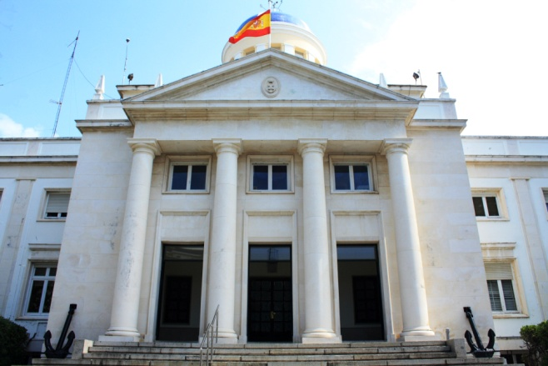
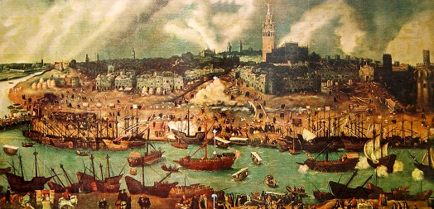
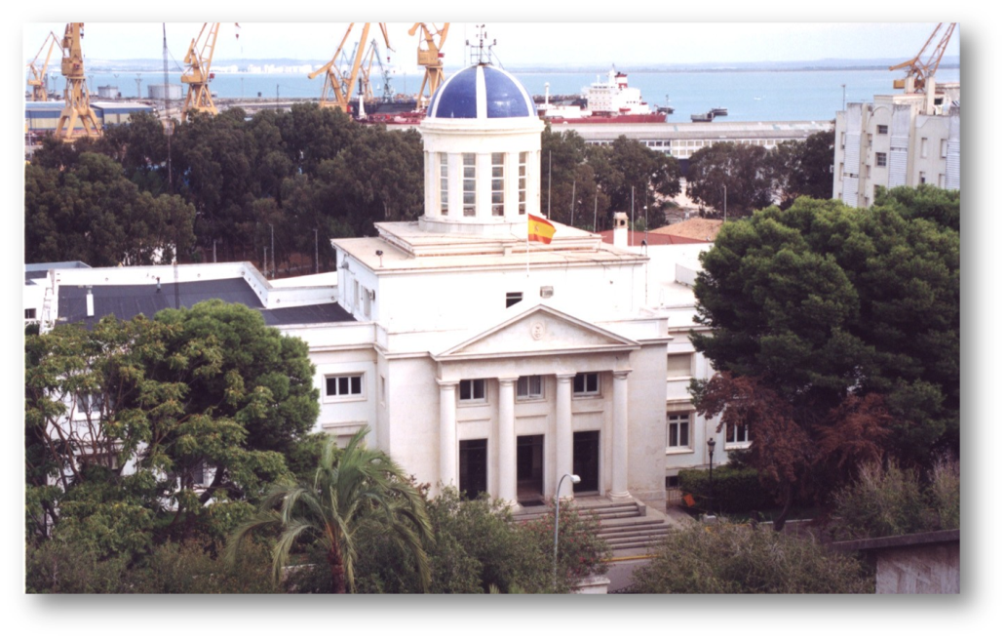
Instituto Hidrográfico de la Marina
1

Slide 3
Instituto Hidrográfico de la Marina
Observador
Principales objetivos con la CHMAC/MACHC:
- Compromiso/ commitment.
- Seguridad a la navegación/ safety
- Apoyar capacitación en español/ Support Capacity Building (CB) in Spanish language.
- Acuerdos con países CHMAC/ Agreements with MACHC countries.
2

Slide 4
Instituto Hidrográfico de la Marina
IHM e Escuela de Hidrografía «Alejandro Malaspina».
Informe en web de la MACHC.
CHA/HCA, CHMMN/MBSHC, CHAtO/EAtHC, CHMAC/MACHC, GT/WG OHI/IHO.
Medios y equipamiento. Conocimiento y capacidad/ Resources and equipment. Knowledge and capacity.
Coordinador NAVAREA III.
CB en español: 122 alumnos extranjeros desde 1969/ 122 foreign students from 1969.
Acuerdos con/ Agreements
3

Slide 5
Instituto Hidrográfico de la Marina
CB en/in CHMAC/MACHC + CB en España/in Spain
Formación básica en español
Formación integral en español.
En España/ in Spain: 6 cursos.
En países de la CHMAC/in MACHC countries: 6 courses.
4

Slide 6
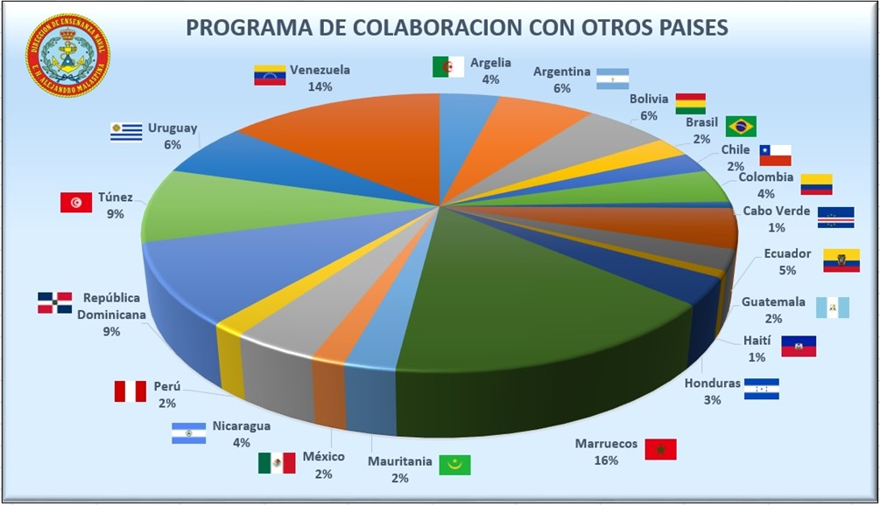
Instituto Hidrográfico de la Marina
Collaboration program with other countries
5

Slide 7
Instituto Hidrográfico de la Marina
Cursos CB
- En España/ in Spain.
1. Curso de Hidrografía Cat. A OHI (10 meses)/Hydrography Cat. A IHO
2. Curso de Hidrografía Cat. B OHI (10 meses)/ Hydrography Cat. B IHO
3. Curso básico de levantamientos hidrográficos (8 semanas) / Basic Hydrographic Survey Course
4. Curso medio de Hidrografía y Cartografía (15 semanas)/Medium Hydrographic Survey Course
5. Curso de formación de manejo de equipos hidrográficos (8 semanas)/ Training course management of hydrographic equipment
6. Adquisición y procesado de datos batimétricos (8 semanas)/ Acquisition and processing of bathymetric data
6

Slide 8
Instituto Hidrográfico de la Marina
Cursos CB
- En países de la CHMAC/ in MACHC countries.
1. Curso de procesado de sondadores multihaz (5 días)/MBES processing
2. Curso básico de levantamientos hidrográficos (10 días)/ Basic Hydrographic Survey Course
3. Curso de información de seguridad marítima -ISM (3 días)/ MSI Course
4. Curso de levantamientos hidrográficos en puertos y aguas poco
profundas (5 días)/Port and Shallow Water Survey Course
5. Taller de clasificación del fondo marino (5 días)/ Seabed classification Workshop
6. Taller de mareas y nivel del agua (5 días)/ Tides and Water Level Workshop
7

Slide 9
Instituto Hidrográfico de la Marina
Curso de Hidrografía Cat. A OHI – Cat. B OHI
- En español.
- hasta 4 + 4 alumnos extranjeros
- todos los años del 1 de Septiembre al 30 de Junio.
- Alumnos deben tener formación adecuada.
- Con becas dependiendo del país.
- Materiales suministrados por España.
- Solicitudes: a través de la Agregaduría de Defensa de España, con copia a ihmesp@fn.mde.es
8

Slide 10
Instituto Hidrográfico de la Marina
Curso básico de levantamientos hidrográficos
- En español.
- hasta 2 alumnos extranjeros
- 13 enero al 13 marzo 2020- 21- 22- 23.
- Cabos y marineros principalmente.
- Con becas dependiendo del país.
- Materiales suministrados por España.
- Solicitudes: a través IHM ihmesp@fn.mde.es, pendiente gestionar a través de la Agregaduría de Defensa de España.
9

Slide 11
Instituto Hidrográfico de la Marina
Curso medio de Hidrografía y Cartografía
- En español.
- hasta 2 alumnos extranjeros
- 1 de septiembre al 11 de diciembre 2020- 21- 22- 23.
- cabos y cabos primeros principalmente. Se admiten suboficiales. Es un módulo del curso de Hidrografía Cat. B.
- Con becas dependiendo del país.
- Materiales suministrados por España.
- Solicitudes: a través IHM ihmesp@fn.mde.es, pendiente gestionar a través de la Agregaduría de Defensa de España
10

Slide 12
Instituto Hidrográfico de la Marina
Curso de formación de manejo de equipos hidrográficos
- En español.
- hasta 2 alumnos extranjeros
- 15 abril al 15 junio 2020 y 2022.
- cabos primeros, cabos y marineros principalmente.
- Con becas dependiendo del país.
- Materiales suministrados por España.
- Solicitudes: a través IHM ihmesp@fn.mde.es, pendiente gestionar a través de la Agregaduría de Defensa de España.
11

Slide 13
Instituto Hidrográfico de la Marina
Curso de adquisición y procesado de datos batimétricos
- En español.
- hasta 2 alumnos extranjeros
- 15 abril al 15 junio 2021 y 2023.
- oficiales y suboficiales con curso Hidrografía Cat. A o B.
- Con becas dependiendo del país.
- Materiales suministrados por España.
- Solicitudes: a través IHM ihmesp@fn.mde.es, pendiente gestionar a través de la Agregaduría de Defensa de España.
12

Slide 14
Instituto Hidrográfico de la Marina
Becas españolas / Spanish Schoolarships
(se gestiona alojamiento en Residencia Naval/ accommodation is managed in Naval Lodging)
30 euros diarios/daily + Seguro médico/Medical and life insurance para/for (se gestiona alojamiento militar):
Bolivia, Colombia, Cuba, Ecuador, El Salvador, Guatemala, Honduras, Nicaragua, Panamá, Perú, Uruguay.
15 euros diarios/daily + Seguro médico/Medical and life insurance para/for:
Argentina, Chile, México, Rep. Dominicana, Venezuela.
13

Slide 15
Instituto Hidrográfico de la Marina
Proyectos bilaterales de colaboración/ bilateral collaboration projects:
- Proyectos conjuntos/ Joint projects. Colaboraciones concretas/ Concrete collaborations. Apoyo + producción en Cartografía/ Charting support + production
- ZEE/EEZ, plataforma continental/continental shelf, IDE/MSDI.
- Antártida/ Antarctica.
- Con otros organismos con conocimiento del medio marino/ With other organisms with knowledge of the marine environment.
- Existen entre IHM y organizaciones o universidades/ They exist between IHM and organizations / universities.
14

Slide 16
Instituto Hidrográfico de la Marina
Muchas gracias por su atención
Many thanks for your attention
15

